Slide 1


Slide 2




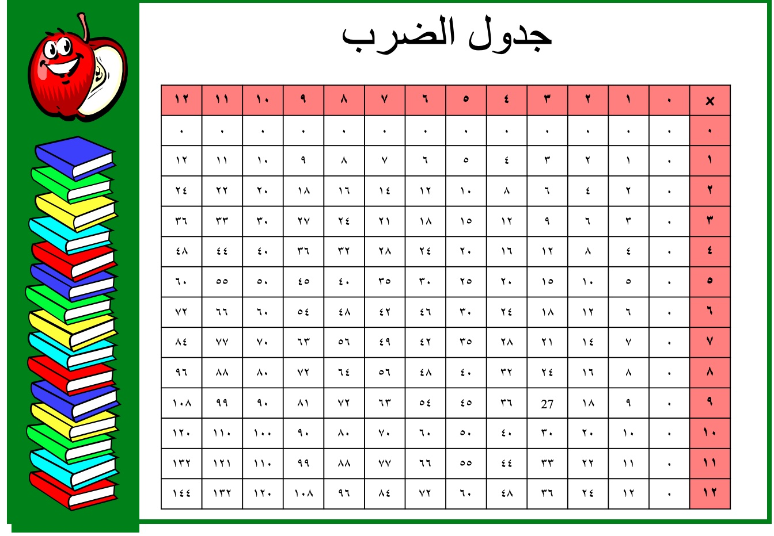


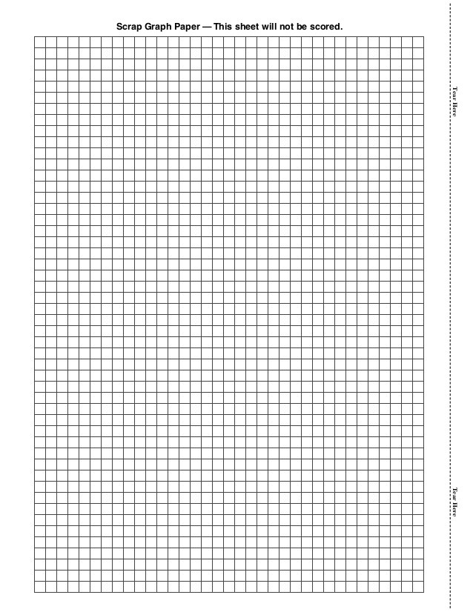





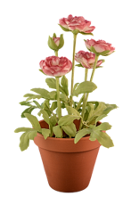

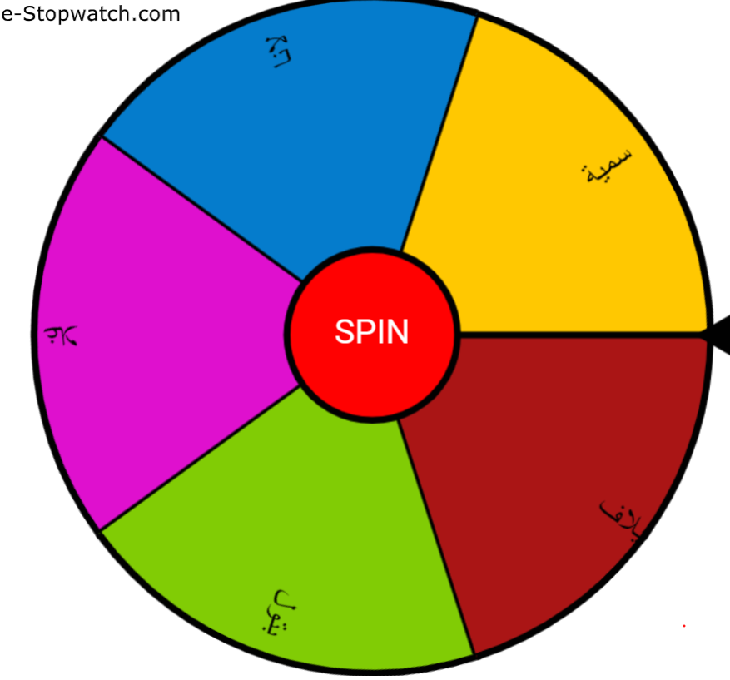

التاريخ / / ١٤٤هـ
رقم الصفحة :
٢-١
العلاقات
فيما سبق
درست حل المعادلات بمتغير
أو متغيرين
والان
امثل العلاقات
افسر التمثيل البياني للعلاقات
Empty classroom vector

Slide 3
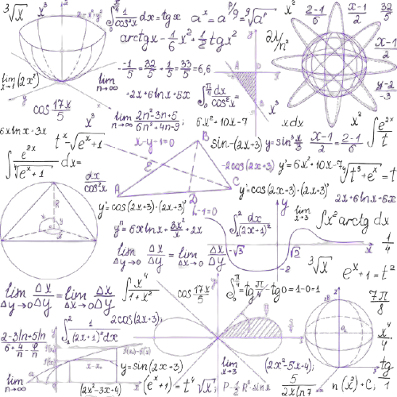

٢-١
العلاقات

Slide 4

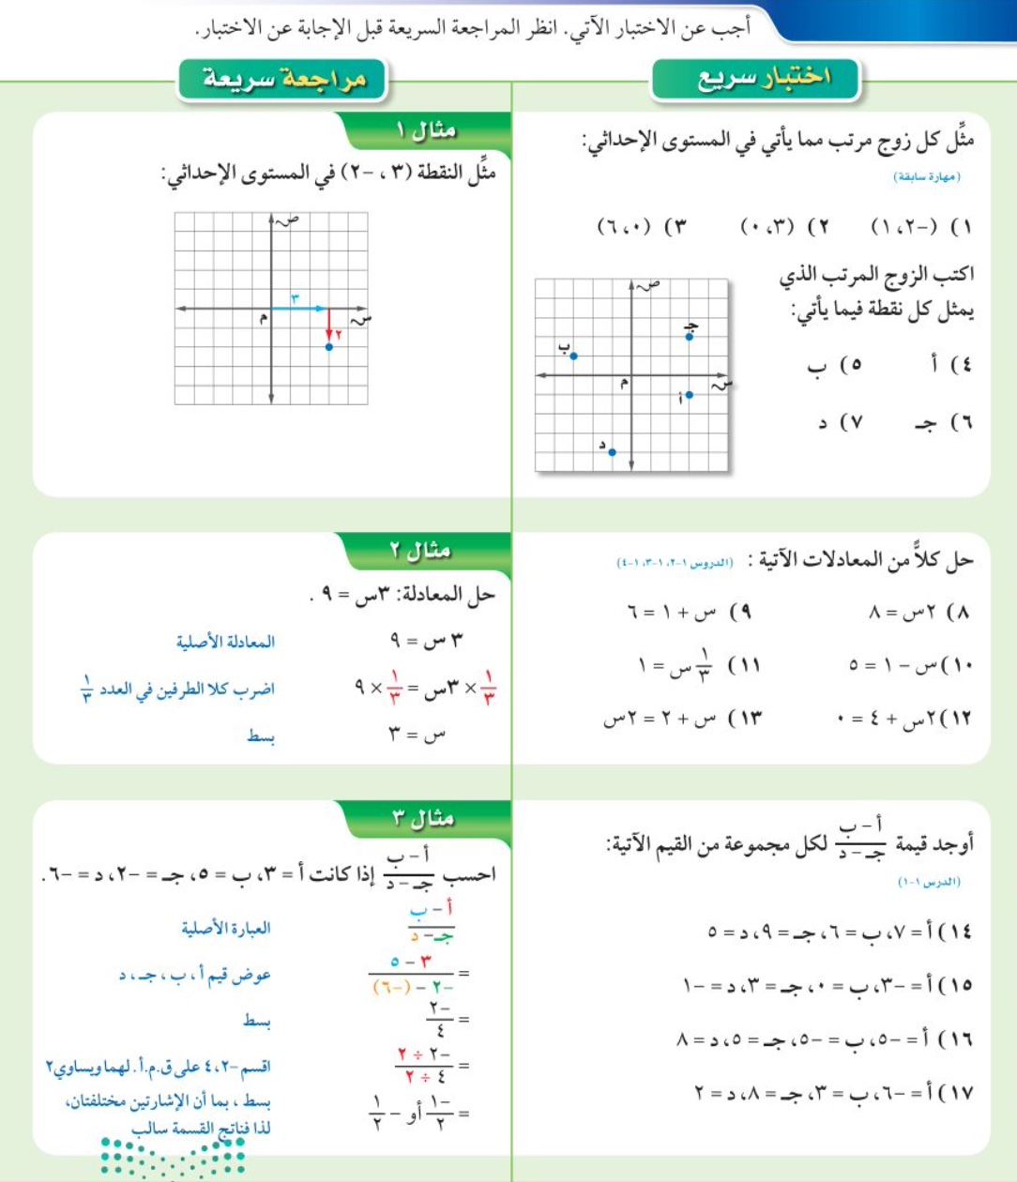
التهيئة

Slide 5

صـ٥٠
كلما تعمقت في المحيط زاد الضغط على الجسم
لكثرة الماء من فوقك ولزيادة الجاذبية الأرضية
ماذا يحصل للضغط على جسمك أثناء الغوص
عميقا في المحيط ؟
يزداد
هل يعتمد الضغط على العمق أم يعتمد العمق
على الضغط ؟
الضغط يعتمد على العمق
الضغط
ما المتغير التابع للآخر الضغط أم العمق ؟
العمق
ما المتغير المستقل الضغط أم العمق ؟
يمكن تمثيل العلاقة التي تربط بين العمق والضغط الناتج بخط مستقيم في المستوى الاحداثي
تمثيل العلاقة :

Slide 6
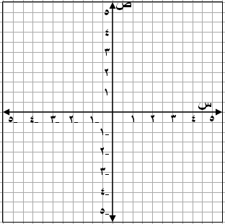
المحور الرأسي
( محور ص )
النظام الإحداثي :
نقطة وهي
عبارة عن زوج مرتب
النظام الإحداثي
يتكون من تقاطع
خطي أعداد
هما المحور الأفقي
والمحور الرأسي .
المحور الأفقي
( محور س )
( ٢ ، ٣ ) ●
زوج مرتب
( س ، ص )
الزوج المرتب :
عددان يكتبان على
الصورة ( س ، ص )
احداثي صادي
احداثي سيني

Slide 7
صـ٥١
يوضح كيف ترتبط عناصر س مع عناصر ص
طرق تمثيل العلاقة
(١) الزوج المرتب ( ٢ ، ٥ ) ، ( ــ ٢ ، ٣ ) ، ( ٥ ، ــ ٢ ) ، ( ــ ١ ، ــ ٢ )
(٤)المخطط السهمي
(٣) بيانيا
(٢)الجدول
٠
{ ٢ ، ــ ٢ ، ٥ ، ــ ١ }
المجال =
{ ٥ ، ٣ ، ــ ٢ }
المدى =

Slide 8

مثل العلاقة { ( ٤ ، ــ ٣ ) ، ( ٣ ، ٢ ) ، ( ــ ٤ ، ١ ) ، ( ٠ ، ــ ٣ ) }
بجدول وبيانيا وبمخطط سهمي . ثم اكتب مجال العلاقة ومداها .
تحقق من فهمك
صـ٥١
المخطط السهمي
بيانيا
الجدول
س | ص
٤
ــ ٣
ــ ٣
٤
●
٣
●
٢
٠
٢
٣
ــ ٤
١
١
ــ ٤
●
●
٠
ــ ٣
٠
المدى
المجال
{ ٤ ، ٣ ، ــ ٤ ، ٠}
المجال =
{ ــ ٣ ، ٢ ، ١ }
المدى =

Slide 9
(١)
مثل العلاقة { ( ٤ ، ٣ ) ، ( ــ ٢ ، ٢ ) ، ( ٥ ، ــ ٦ ) }
بجدول وبيانيا وبمخطط سهمي . ثم اكتب مجال العلاقة ومداها .
تأكد
صـ٥٣
المخطط السهمي
بيانيا
الجدول
ص
س | ص
٣
٤
●
٣
٤
●
٢
ــ ٢
٠
س
٢
ــ ٢
ــ ٦
٥
ــ ٦
٥
●
المدى
المجال
{ ٤ ، ــ ٢ ، ٥ }
المجال =
{ ٣ ، ٢ ، ــ ٦ }
المدى =

Slide 10
مثل العلاقة { ( ٠ ، ٠ ) ، ( ــ ٣ ، ٢ ) ، ( ٦ ، ٤ ) ، ( ــ ١ ، ١ ) }
بجدول وبيانيا وبمخطط سهمي . ثم اكتب مجال العلاقة ومداها .
تدرب
(٨)
صـ٥٣
المخطط السهمي
بيانيا
الجدول
ص
س | ص
٠
٠
●
٠
٠
٢
ــ ٣
●
●
●
س
٢
ــ ٣
٤
٦
٤
٦
١
ــ ١
١
ــ ١
المدى
المجال
{ ٠ ، ــ ٣ ، ٦ ، ــ ١ }
المجال =
{ ٠ ، ٢ ، ٤ ، ١ }
المدى =

Slide 11
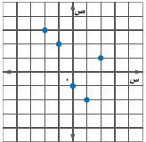
مثل كل عللاقة فيما يأتي على صورة أزواج مرتبة وحدد المجال والمدى .
صـ ٥٤
تدرب
(٢٣-٢٤)
٠
( ــ ٢ ، ٣ )
( ــ ١ ، ٢ )
( ٢ ، ١ )
( ١ ، ٢٥ ) ، ( ٢ ، ٥٠ ) ،
( ٥ ، ١٢٥ ) ، ( ٨ ، ١٥٠ )
( ١ ، ــ ٢ )
( ٠ ، ــ ١ )
{ ٢ ، ــ ١ ، ــ ٢ ، ٠ ، ١ }
المجال =
{ ١ ، ٢ ، ٥ ، ٨ }
المجال =
{ ١ ، ٢ ، ٣ ، ــ ١ ، ــ ٢ }
المدى =
{ ٢٥ ، ٥٠ ، ١٢٥ ، ١٥٠ }
المدى =

Slide 12
مثل العلاقة بمجموعه الأزواج المرتبة
تدرب
٢٦) صـ٥٤
المخطط السهمي
( -٥ ، ٦ ) ، ( -٤ ، ٩ ) ،
( ٢ ، ١ ) ، ( ٣ ، ٩ )
-٥
١
-٤
٦
٢
{ -٥ ، -٤ ، ٢ ، ٣}
٩
المجال =
٣
المدى
المجال
{١، ٦ ، ٩ }
المدى =

Slide 13
استعمل التمثيل البياني المجاور للإجابة على الأسئلة الآتية :
تدرب
( ٥ ، ١٠٠ )
يحصل الموظف على ١٠٠ ريال مقابل خمس ساعات عمل اضافية
عدد ساعات العمل الإضافية
المستقل :
( ١ ، ٢٠ )
يحصل الموظف على ٢٠ ريالا مقابل ساعة
عمل اضافية
المبلغ الذي يحصل عليه الموظف
التابع :

Slide 14
صـ ٥٢
٢أ-٢ب
المتغيرات المستقلة والمتغيرات التابعة
تحقق من فهمك
حدد كلا من المتغير المستقل والمتغير التابع لكل علاقة فيما يلي :
درجة الحرارة
المستقل :
يزداد ضغط الهواء داخل اطار السيارة مع ازدياد درجة الحرارة .
ضغط الهواء
التابع :
كمية الأمطار
المستقل :
كلما قلت كمية الأمطار انخفض مستوى سطح الماء في النهر .
مستوى سطح الماء
التابع :

Slide 15
تاكد
صـ ٥٣
٣-٤-٥
حدد كلا من المتغير المستقل والمتغير التابع لكل علاقة فيما يلي :
درجة حرارة الوعاء
المستقل :
زيادة درجة حرارة مركب داخل وعاء محكم الإغلاق يزيد من الضغط داخل الوعاء .
الضغط داخل الوعاء
التابع :
عدد بطاقات الدخول
المستقل :
يشتري جمال بطاقات له ولأصدقائه لدخول حديقة الحيوان كلما اشترى بطاقات أكثر كان المبلغ المدفوع اكبر.
المبلغ المدفوع
التابع :
المبيعات
المستقل :
يجري محل تجاري تنزيلات على سلعة . وكلما ازدادت المبيعات كان ربحه أكثر .
الربح
التابع :

Slide 16
صـ ٥٢
٣أ-٣ب
تحليل التمثيلات البيانية
تحليل التمثيلات البيانية
تحقق من فهمك
صف التمثيل البياني التالي :
هنا الحافلة متوقفة
الحافلة تسير ببطء
هنا الحافلة متوقفة
سرعة الحافلة قوية
الحافلة تسير ببطء

Slide 17
صف التمثيل البياني التالي :
تحقق من فهمك
هنا الدخل متوقف
الدخل يزداد ببطء
الدخل يزداد أكثر
الدخل يزداد
عاد الدخل للزيادة

Slide 18
تأكد
٦/ صـ ٥٣
صف التمثيل البياني التالي :
تتناقص المبيعات
تتوقف المبيعات
تزداد المبيعات
تزداد المبيعات
تزداد المبيعات

Slide 19
صف التمثيل البياني التالي :
٧/ صـ ٥٣
تأكد
المسافة ثابتة
تزداد المسافة ببطء
تزداد المسافة
تزداد المسافة
كما في المرة الأولى

Slide 20
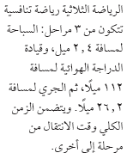
٢٨/ صـ ٥٥
أي التمثيلات الآتية هي أفضل تمثيل للسباق الثلاثي التنافسي ؟ ولماذا ؟
تدرب
ركوب الدراحة
توقف
توقف
السباحة
الجري
التمثيل ب

